Slide 1
развивающая предметно-пространственная среда в ДОО
2 младшая группа №2 мкдоу Кантемировский детский сад №1
Воспитатель : Горбанева Л.в.

Slide 2
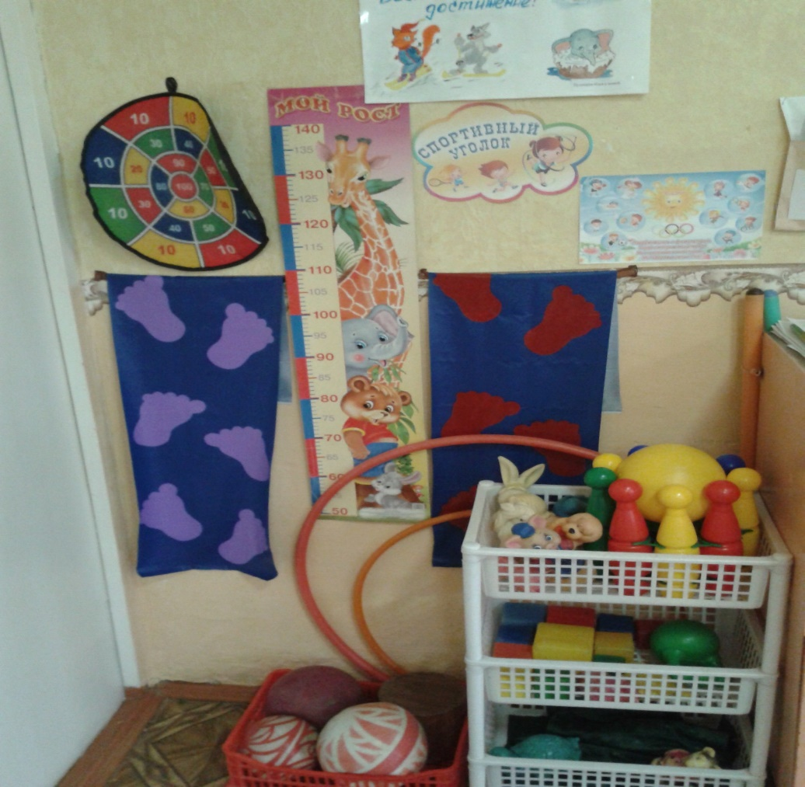
Центр физической активности

Slide 3
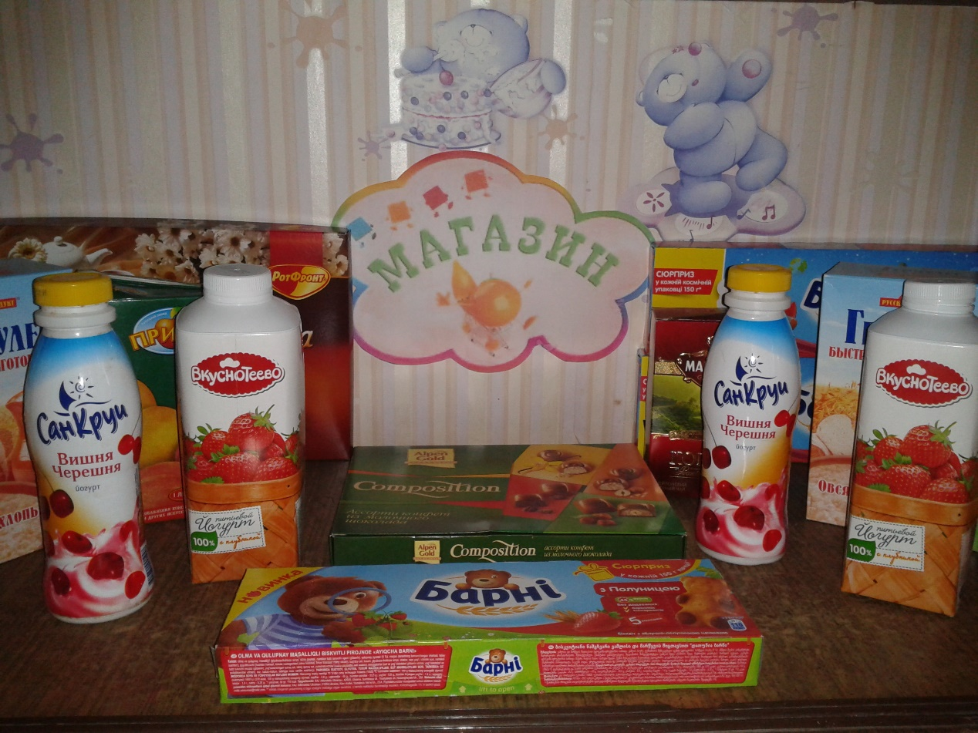
Центр сюжетно-ролевых игр

Slide 4
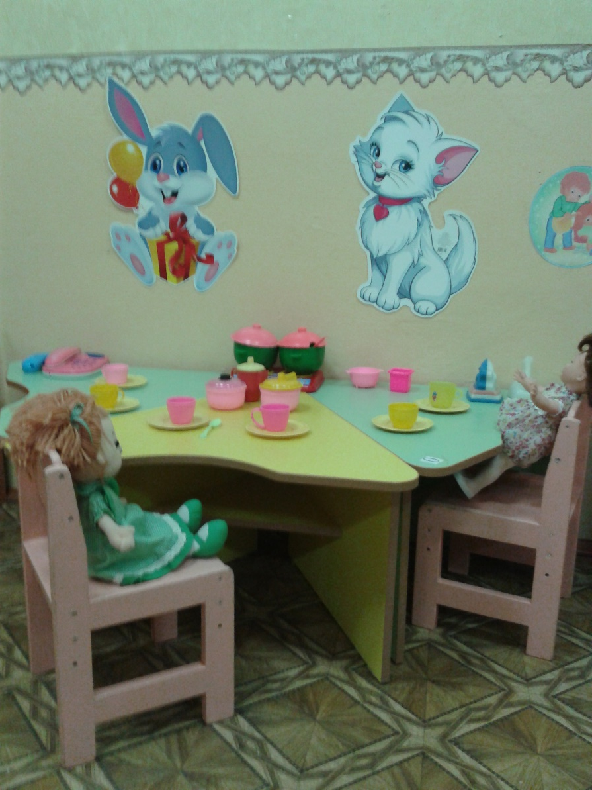
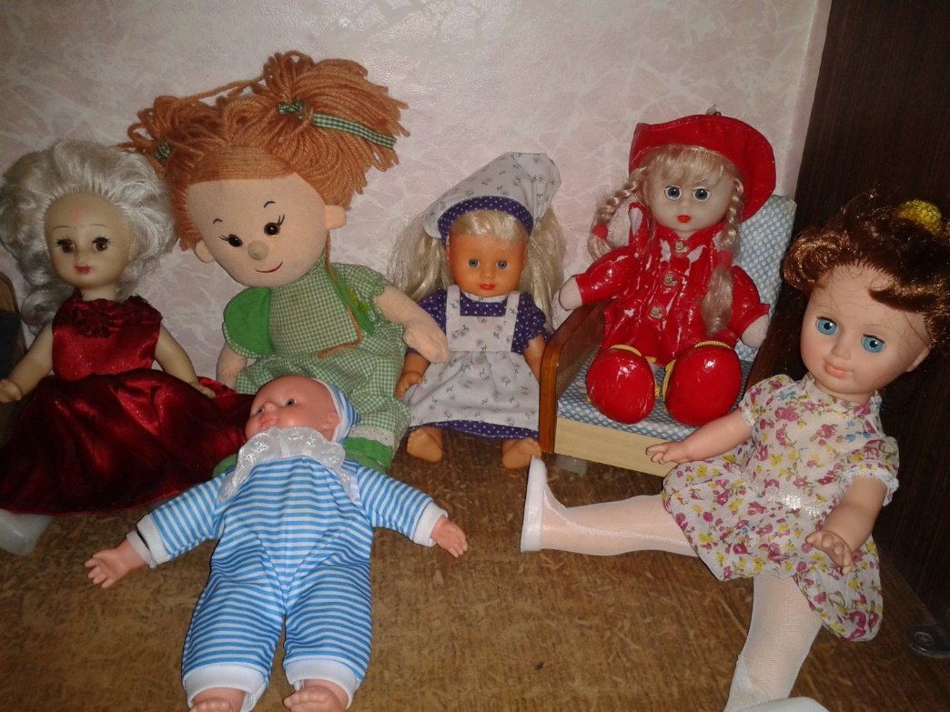

Slide 5
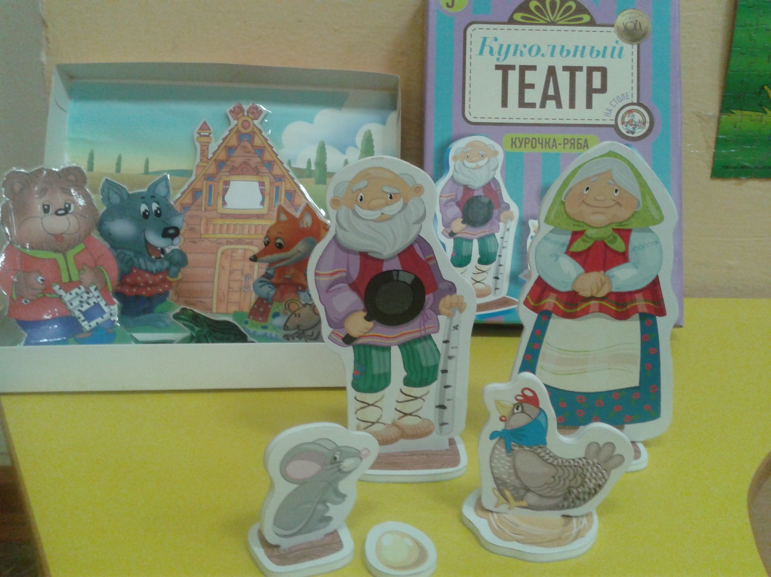
Музыкально-театральный центр

Slide 6
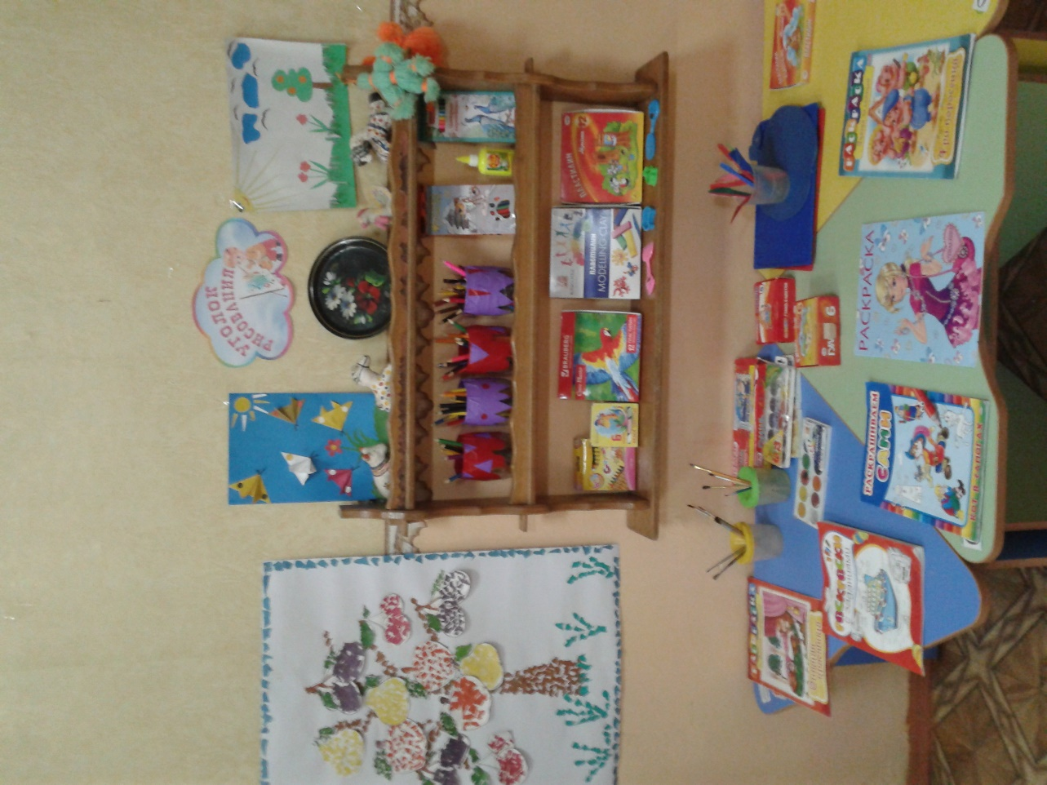
Центр художественно-эстетического развития

Slide 7
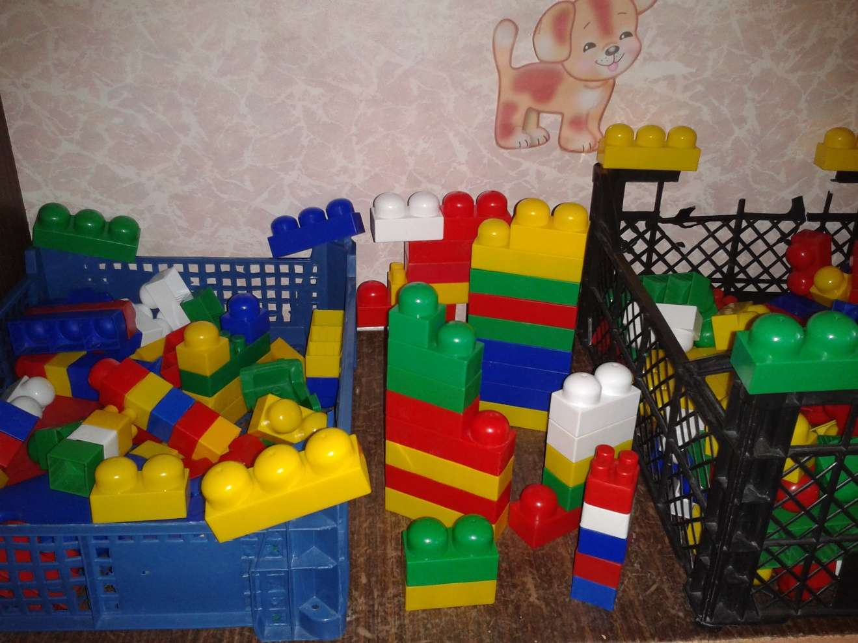
Центр строительных игр

Slide 8
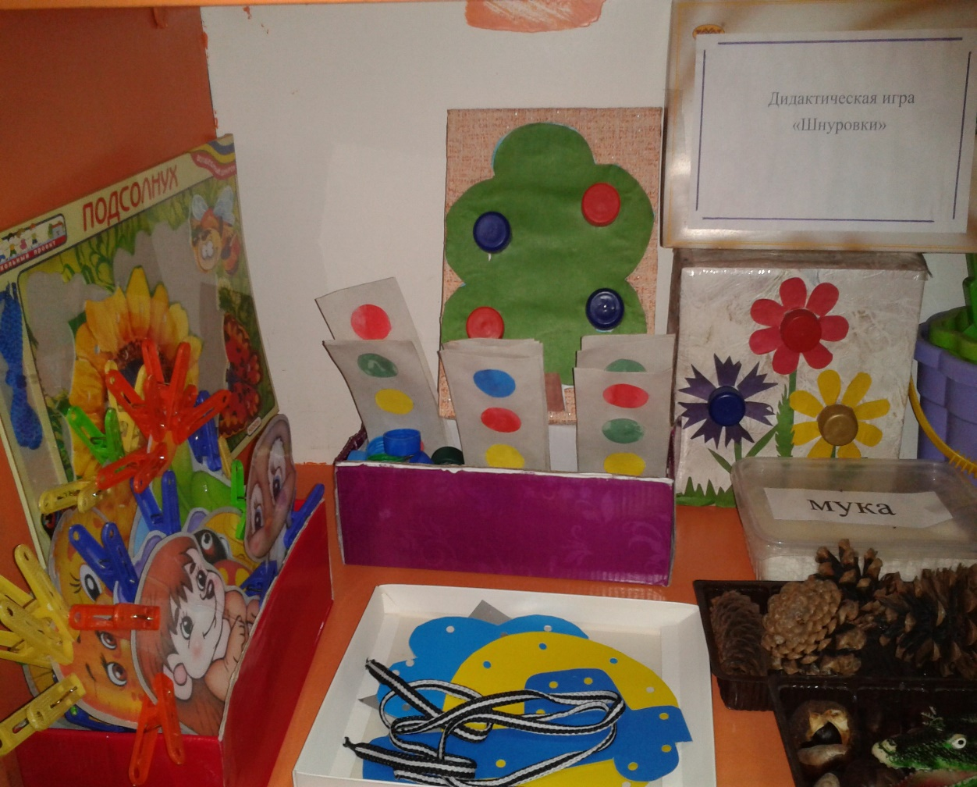
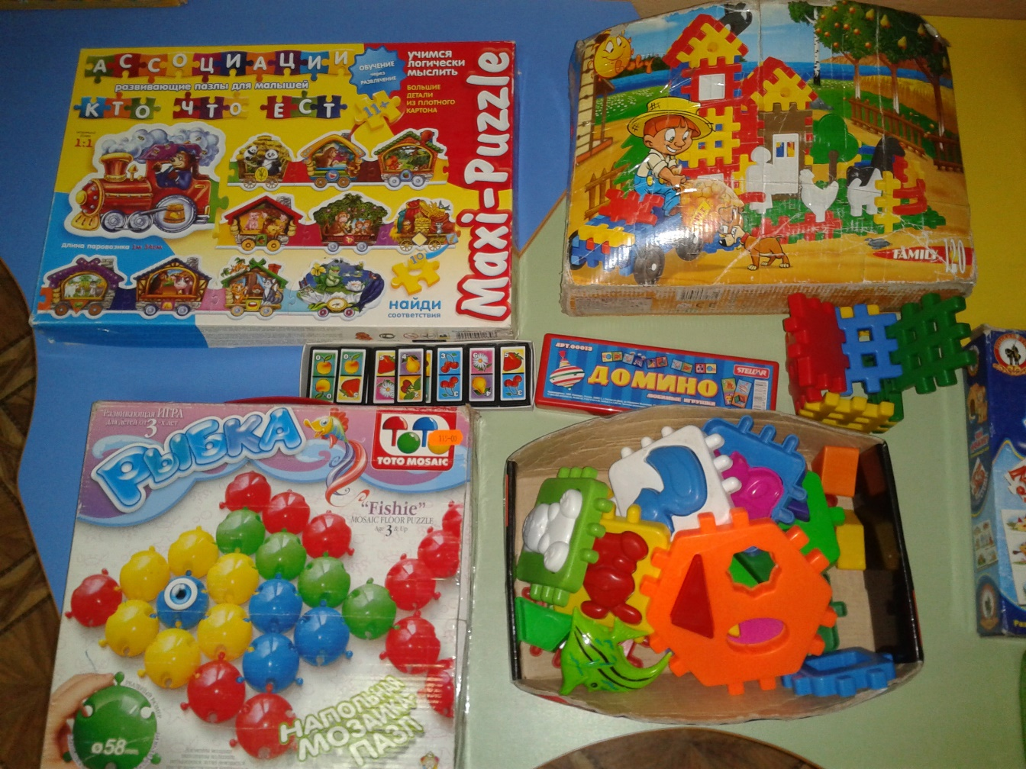
Центр сенсорного развития

Slide 9
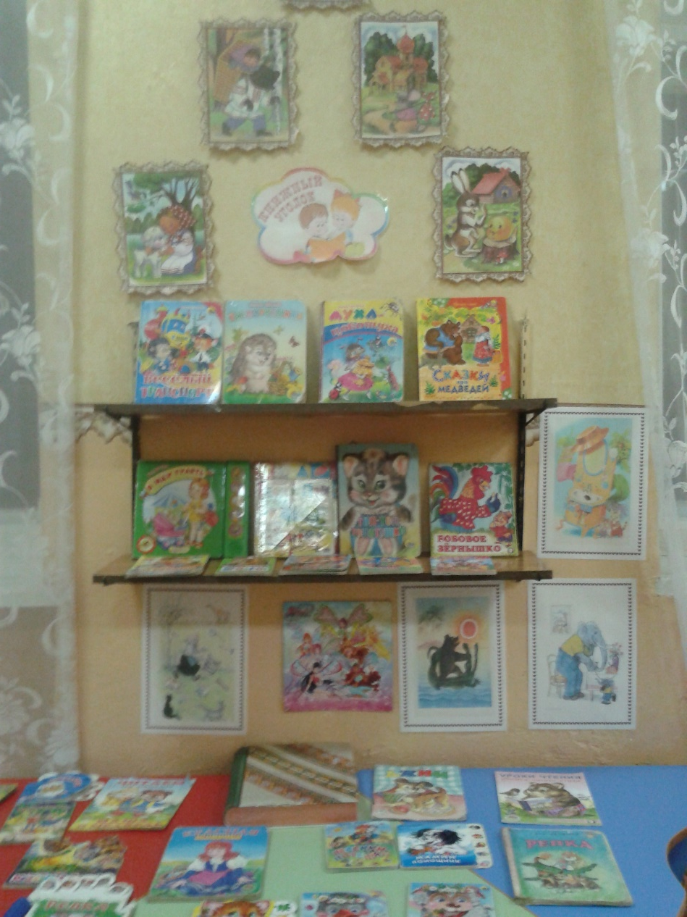
Книжный центр

Slide 10
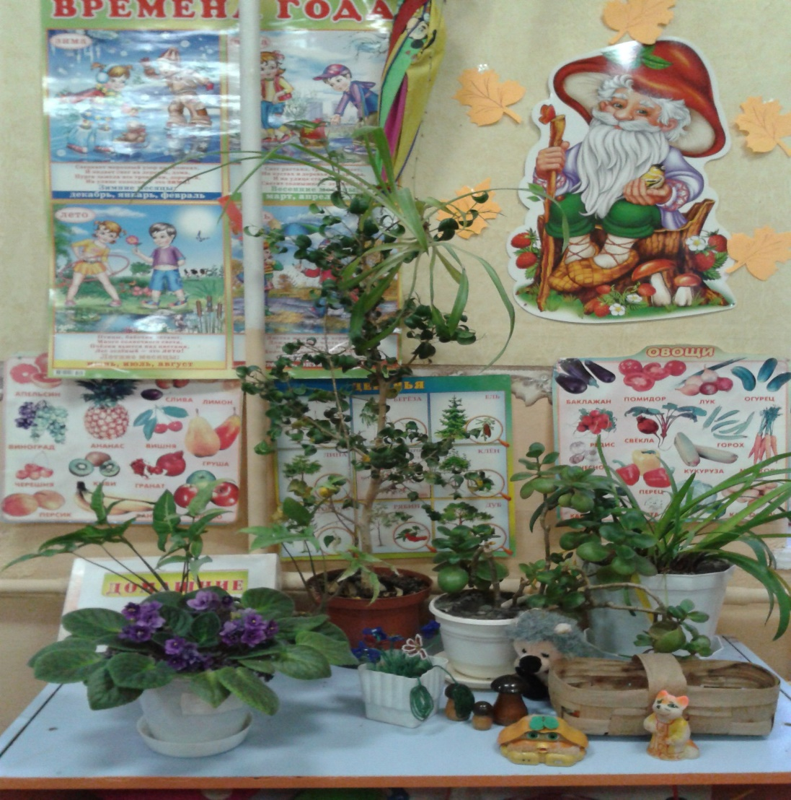
Центр природы

Slide 11
Центр уединения

